Slide 1
ผลการดำเนินงานการขับเคลื่อนการดำเนินงานอาหารปลอดภัยที่มีประสิทธิภาพ
ตลาดนัด น่าซื้อ (Healthy Market) และอาหารริมบาทวิถี (Street Food Good Health)
ศูนย์อนามัยที่ 12 ยะลา
จังหวัด | ชื่อพื้นที่จัดบริการอาหาร ริมบาทวิถี | ชื่อตลาดนัด น่าซื้อ | จำนวนสถานประกอบการ ปรับปรุงผ่านเกณฑ์มาตรฐาน
ยะลา | สวนสาธารณะสนามโรงช้างเผือก | ตลาดท่าแพท่าสาป | 1
พัทลุง | ถนนคนเดินเทศบาลเมืองพัทลุง | หลาดใต้โหนด | 1
ตรัง | ย่านคนเดินสถานีรถไฟตรัง | ตลาดนัดใบกล้วย | 1
สงขลา | ถนนศุภสารรังสรรค์ | ตลาดน้ำคลองแห | 1
สตูล | ตลาดนัดวันพุธ | ตลาดเปิดท้ายครูเทพ | 1
นราธิวาส | แผงลอยมหาราช | ตลาดนัดหน้าโรงพยาบาล ศรีสาคร(ตลาดนัดวันอังคาร) | 1
ปัตตานี | แผงขายอาหารหน้าวังพิพิธภักดี | ตลาดจาบังมากัน | 1
จังหวัดที่มีการขับเคลื่อนการดำเนินงานอาหารปลอดภัยทีมีประสิทธิภาพ(จังหวัด) |  |  | 7

Slide 2
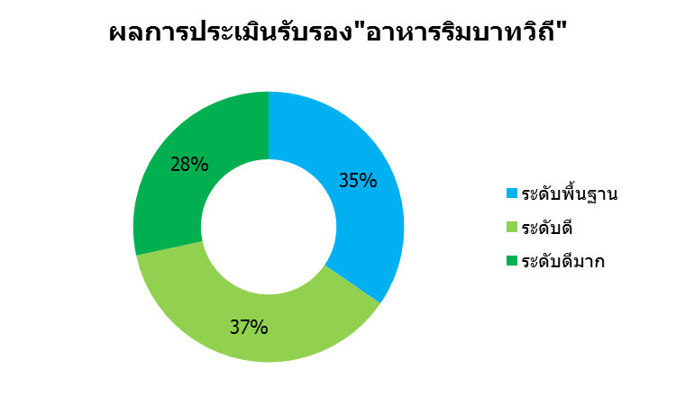
ผลการดำเนินงานการขับเคลื่อนการดำเนินงานอาหารปลอดภัยที่มีประสิทธิภาพ
(สถานประกอบการปรับปรุงผ่านเกณฑ์มาตรฐาน จำนวน 76 จังหวัด และกรุงเทพมหานคร)
อาหารริมบาทวิถี (Street Food Good Health)
ผลการผ่านการประเมินรับรองตามมาตรฐาน
"อาหารริมบาทวิถี"
สถานประกอบการผ่านเกณฑ์มาตรฐานระดับพื้นฐานขึ้นไป 81 แห่ง (ร้อยละ100.00) จำนวน 77 จังหวัด (ร้อยละ 100.00)
อาหารริมบาทวิถี | ผลการประเมินรับรองโดย จนท. | ร้อยละ
ระดับพื้นฐาน | 28 | 34.57
ระดับดี | 30 | 37.04
ระดับดีมาก | 23 | 28.40
รวม | 81 | 100
ข้อมูล ณ วันที่ 5 ส.ค.64

Slide 3
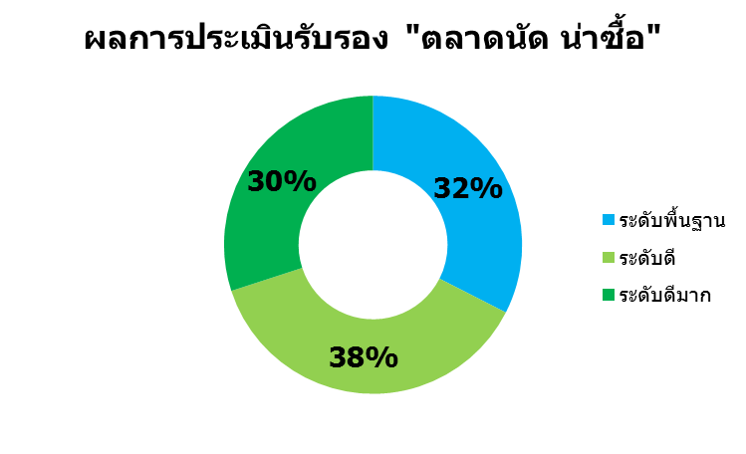
ผลการดำเนินงานการขับเคลื่อนการดำเนินงานอาหารปลอดภัยที่มีประสิทธิภาพ
(สถานประกอบการปรับปรุงผ่านเกณฑ์มาตรฐาน จำนวน 76 จังหวัด และกรุงเทพมหานคร)
ตลาดนัด น่าซื้อ (Healthy Market)
ผลการผ่านการประเมินรับรองตามมาตรฐาน
"ตลาดนัด น่าซื้อ"
สถานประกอบการผ่านเกณฑ์มาตรฐานระดับพื้นฐานขึ้นไป 80 แห่ง (ร้อยละ100.00) จำนวน 77 จังหวัด (ร้อยละ 100.00)
ตลาดนัด น่าซื้อ | ผลการประเมินโดย จนท. | ร้อยละ
ระดับพื้นฐาน | 26 | 32.50
ระดับดี | 30 | 37.50
ระดับดีมาก | 24 | 30.00
รวม | 80 | 100.00
ข้อมูล ณ วันที่ 5 ส.ค.64

